Slide 1
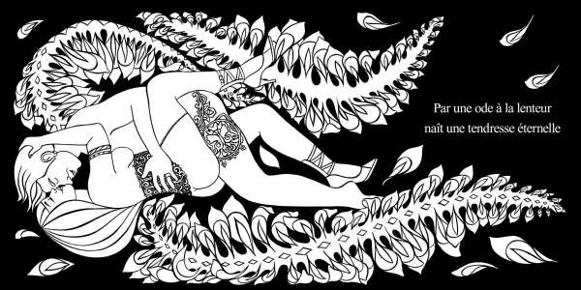
Le Kamasutra
pour femmes
enceinte

Slide 2


Envie de découvrir de
nouvelles sensations ou de
les poursuivre

Slide 3


Slide 4


Slide 5
Les futures mamans ont aussi le droit au désir et au plaisir ! Voici une série de positions à tester et adopter.

Slide 6
De nombreuses femmes associent le fait d’être enceinte à une période sans sexe. Pourtant, il suffit juste d’adapter sa sexualité et ses mouvements corporels durant toute la grossesse. En portant un regard créatif et en dédramatisant la sexualité, il est possible de rendre cette période agréable et pleine d’amour ! Au premier trimestre
Du début de la grossesse jusqu’à trois mois, rien ne change. Votre partenaire et vous-même pouvez continuer les mêmes positions qu’auparavant ! C’est à partir du quatrième mois que le corps connaît ses premières modifications. Certaines femmes enceintes commencent à se sentir moins à l’aise, elles voient leur corps changer, se modifier.

Slide 7
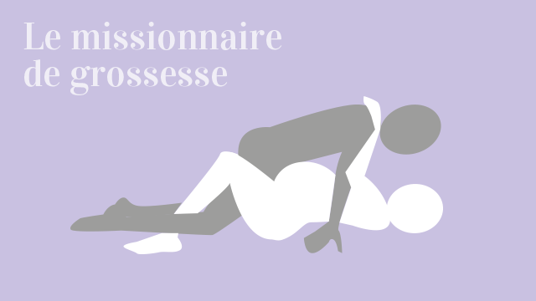

Slide 8
Durant la position du missionnaire, la femme s’allonge sur le dos. L’homme s’allonge sur la femme tout en s’appuyant sur ses deux mains pour éviter d’exercer une pression sur la poitrine et sur le début de ventre de sa partenaire en début de grossesse.

Slide 9
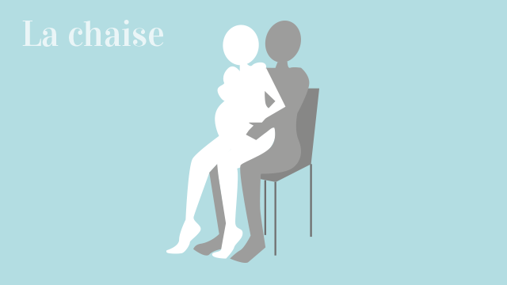

Slide 10
L’homme est assis sur une chaise ou un fauteuil et la femme est à assise sur lui. C’est la position idéale du premier trimestre, car c’est la femme qui contrôle le mouvement. Si elle souffre de nausées, ou de petites tensions dans le bas ventre, elle pourra adapter l’amplitude et la vitesse de la pénétration.

Slide 11
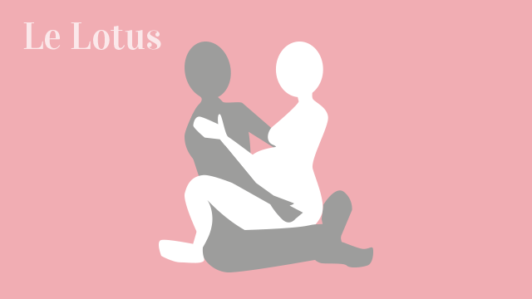

Slide 12
Durant la position du Lotus, la femme s’assoit sur son homme en l’entourant avec ses jambes. Il est lui-même assis en tailleur. Il est possible de pratiquer cette position sur le lit, si le matelas est ferme mais aussi au sol, sur un tapis par exemple !
Au deuxième trimestre
Le deuxième trimestre constitue pour une majorité de femmes une période remplie d’hormones !

Slide 13
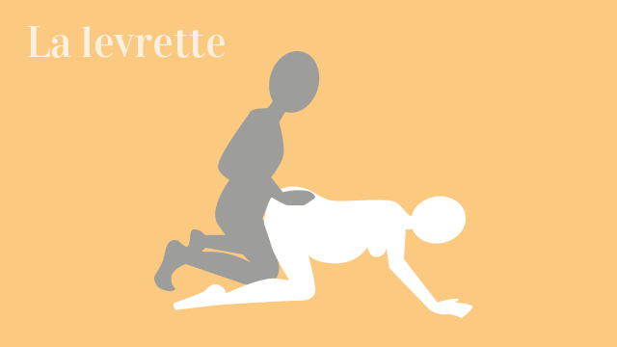

Slide 14
À quatre pattes sur le lit, en appui sur les mains, vous pouvez cambrer votre bassin. Le ventre n’est pas comprimé et libéré de toute pression. Le futur papa s’agenouille derrière et pénètre la future maman. L’homme peut caresser sa femme, et la femme peut continuer de gérer le mouvement de la pénétration.

Slide 15
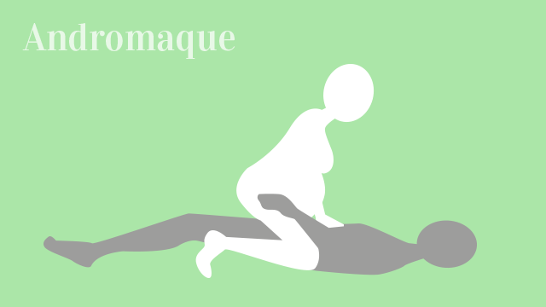

Slide 16
Cette position peut être très agréable selon la taille de votre ventre en fin de grossesse et votre capacité à vous mouvoir, autant pour vous que pour votre partenaire. L’homme s'assoit en prenant appui sur ses mains, vous le chevauchez et vous pouvez tour à tour effectuer des mouvements de va-et-vient.

Slide 17
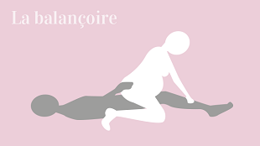

Slide 18
Durant la position de la balançoire la femme s’accroupit de dos sur l’homme qui est allongé. L’homme maintient la femme par la taille et cette dernière s’appuie sur ses jambes.

Slide 19
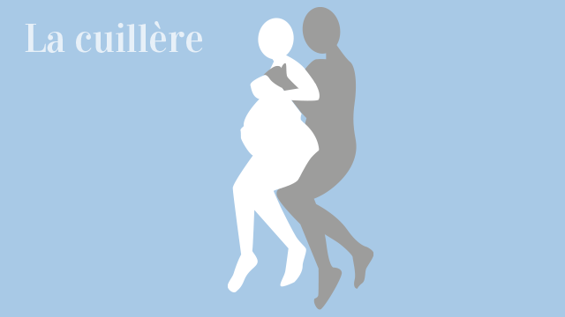

Slide 20
C’est la position idéale pour la fin de la grossesse ! La femme est allongée sur le côté, ce qui permet que la veine cave ne soit pas comprimée. L’homme n’a plus qu’à se blottir derrière sa femme. Cette position est confortable pour le couple, et la pénétration est très douce.

Slide 21


Slide 22
Allongée sur le dos, la femme plie ses jambes pour que l’homme, allongé sur le côté perpendiculairement à elle, glisse son bassin sous ses jambes pour la pénétrer. Vous pouvez placer des coussins sous votre tête et vos épaules si être allongée sur le dos devient trop gênant.
Si vous êtes sujette à des risques liés à la sexualité pendant votre grossesse, sachez que votre médecin ou sage-femme vous l’indiquera dès la première échographie. Donc, pas d’inquiétude à avoir, sans contre-indication, faire l’amour durant votre grossesse sera une partie de plaisir !

Slide 23
C’était
Le Kamasutra
pour lesfemmes
enceinte

